Slide 1

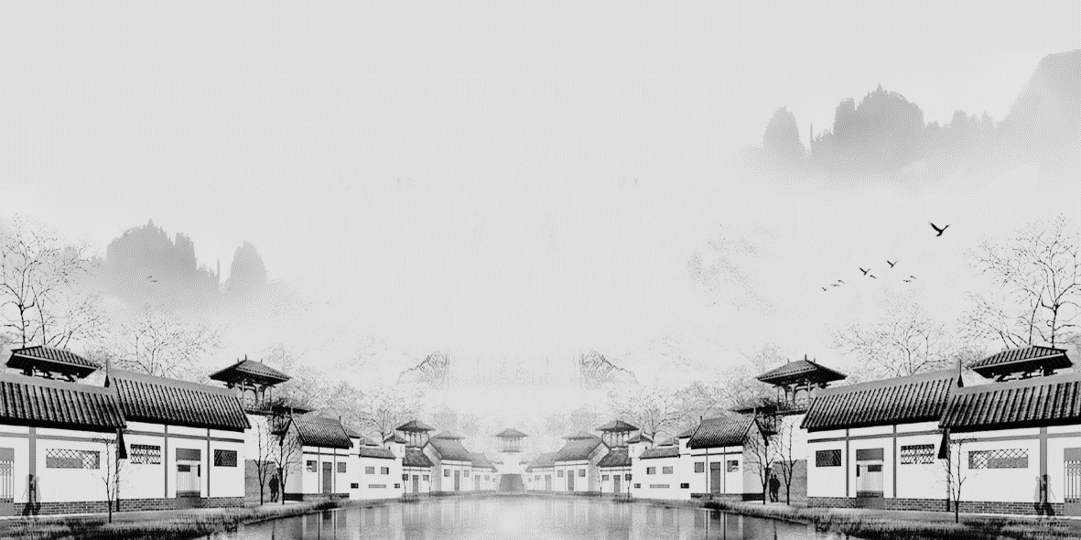
江
印
象
南
简约淡雅古典中国风ppt模板
Notes:
亮亮图文旗舰店https://liangliangtuwen.tmall.com

Slide 2


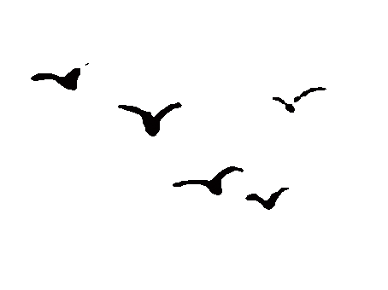
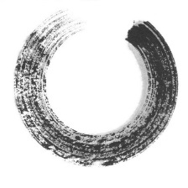
目 录
壹
贰
叁
肆
大江东去浪淘尽
大江东去浪淘尽
大江东去浪淘尽
大江东去浪淘尽
Notes:
亮亮图文旗舰店https://liangliangtuwen.tmall.com

Slide 3
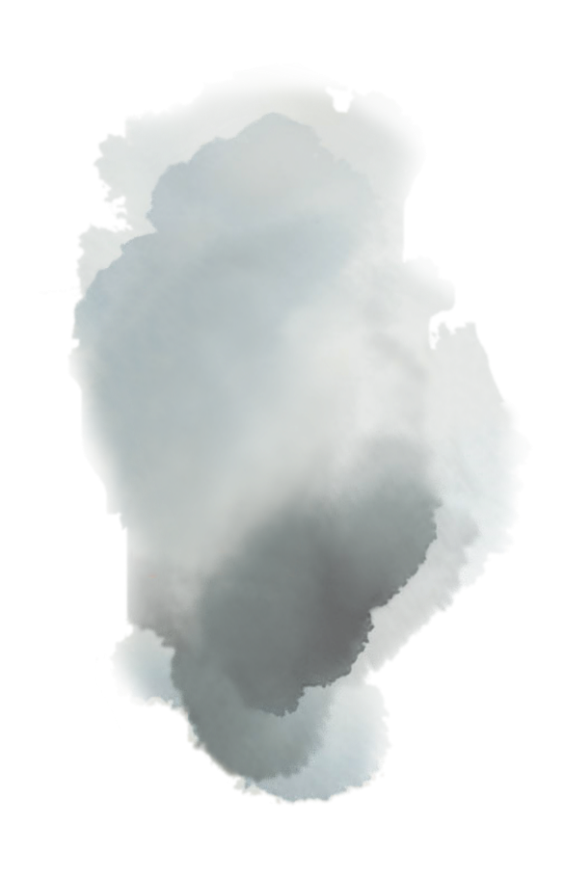

第
壹
大江东去浪淘尽
章
点击此处添加文本点击此处添加文本

Slide 4
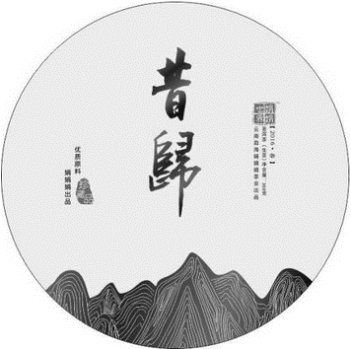
浪淘沙
大
江
东
去
江山如画，一时多少豪杰。 遥想公瑾当年，小乔初嫁了，雄姿英发。 羽扇纶巾，谈笑间，樯橹灰飞烟灭。 故国神游，多情应笑我，早生华发。 人生如梦，一樽还酹江月。
大江东去，浪淘尽，千古风流人物。 故垒西边，人道是，三国周郎赤壁。 乱石穿空，惊涛拍岸，卷起千堆雪。

Slide 5
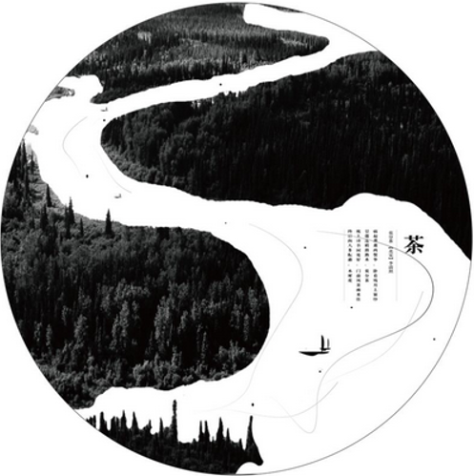
浪淘沙
大江东去，浪淘尽，千古风流人物。 故垒西边，人道是，三国周郎赤壁。 乱石穿空，惊涛拍岸，卷起千堆雪。 江山如画，一时多少豪杰。 遥想公瑾当年，小乔初嫁了，雄姿英发。 羽扇纶巾，谈笑间，樯橹灰飞烟灭。 故国神游，多情应笑我，早生华发。 人生如梦，一樽还酹江月。

Slide 6

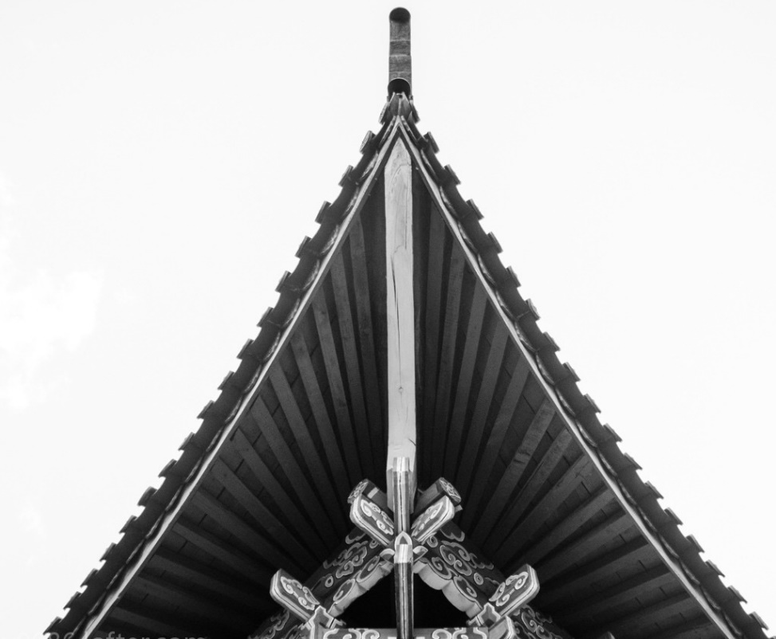
浪淘沙
大江东去
大江东去，浪淘尽，千古风流人物。 故垒西边，人道是，三国周郎赤壁。 乱石穿空，惊涛拍岸，卷起千堆雪。

Slide 7
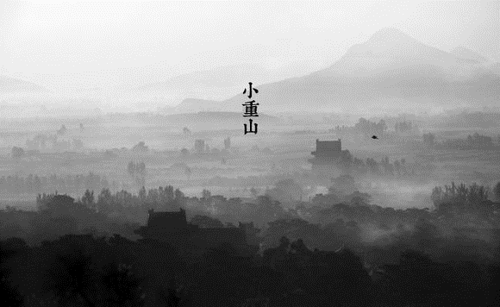
大
江
东
去
大江东去，浪淘尽，千古风流人物。 故垒西边，人道是，三国周郎赤壁。 乱石穿空，惊涛拍岸，卷起千堆雪。 江山如画，一时多少豪杰。 遥想公瑾当年，小乔初嫁了，雄姿英发。 羽扇纶巾，谈笑间，樯橹灰飞烟灭。 故国神游，多情应笑我，早生华发。 人生如梦，一樽还酹江月。

Slide 8
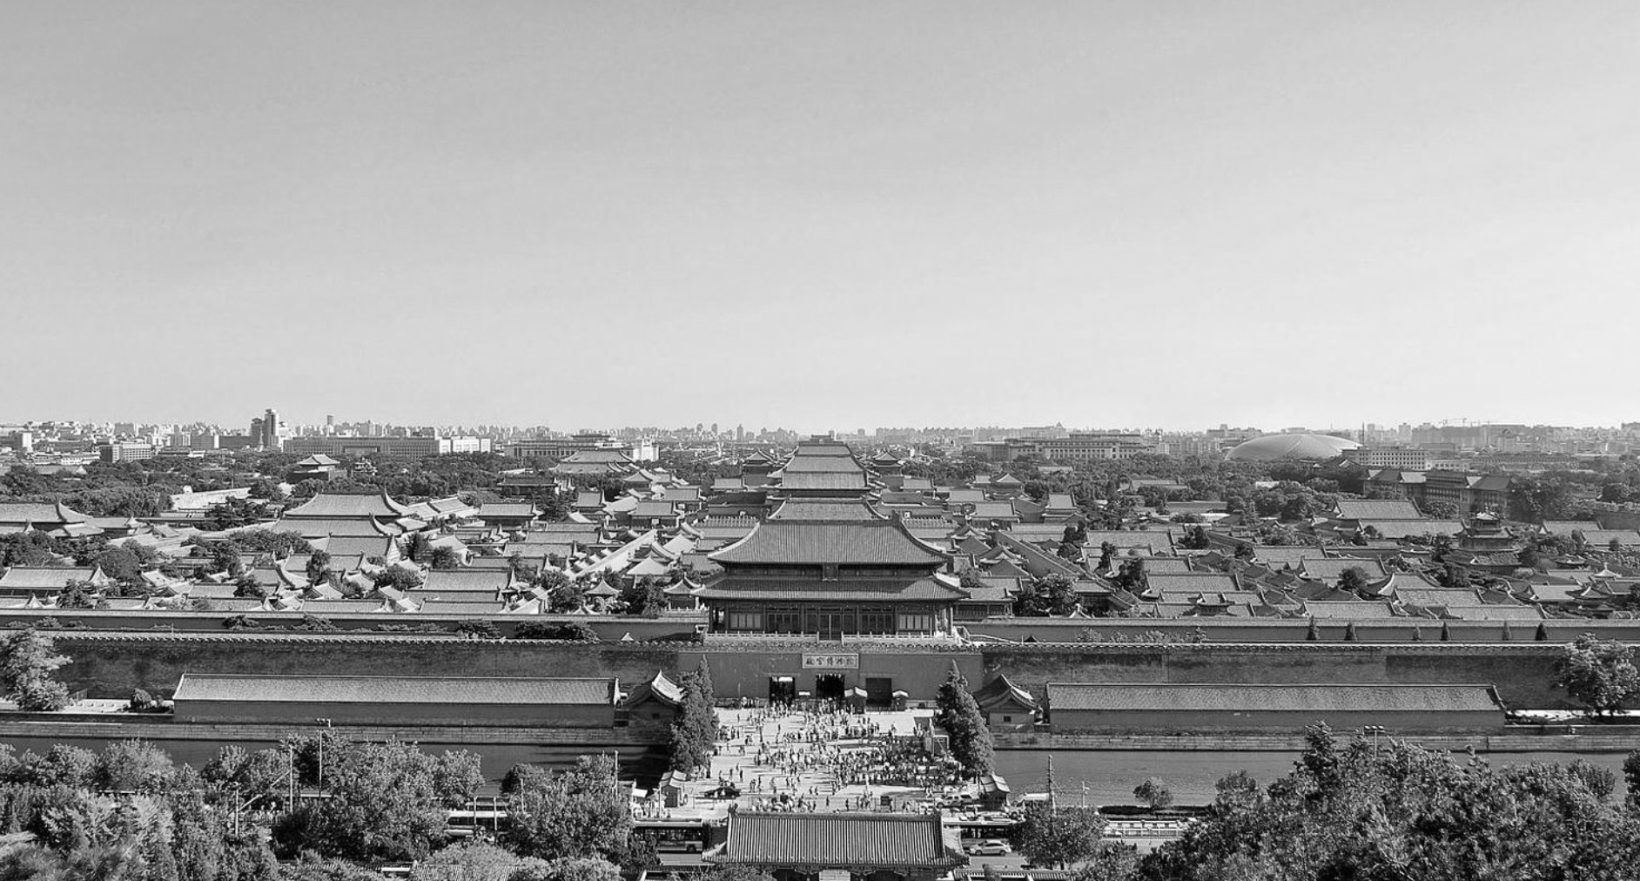
浪淘沙
大江东去
大江东去，浪淘尽，千古风流人物。 故垒西边，人道是，三国周郎赤壁。 乱石穿空，惊涛拍岸，卷起千堆雪。

Slide 9
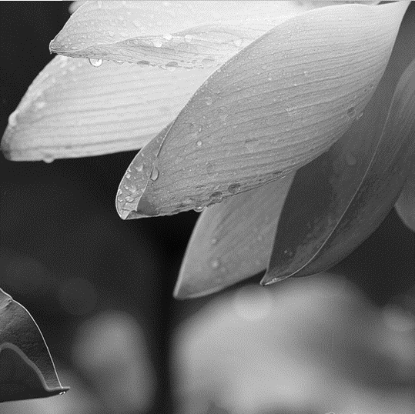
浪淘沙
大江东去，浪淘尽，千古风流人物。 故垒西边，人道是，三国周郎赤壁。 乱石穿空，惊涛拍岸，卷起千堆雪。 江山如画，一时多少豪杰。
大
江
东
遥想公瑾当年，小乔初嫁了，雄姿英发。 羽扇纶巾，谈笑间，樯橹灰飞烟灭。 故国神游，多情应笑我，早生华发。 人生如梦，一樽还酹江月。
去

Slide 10
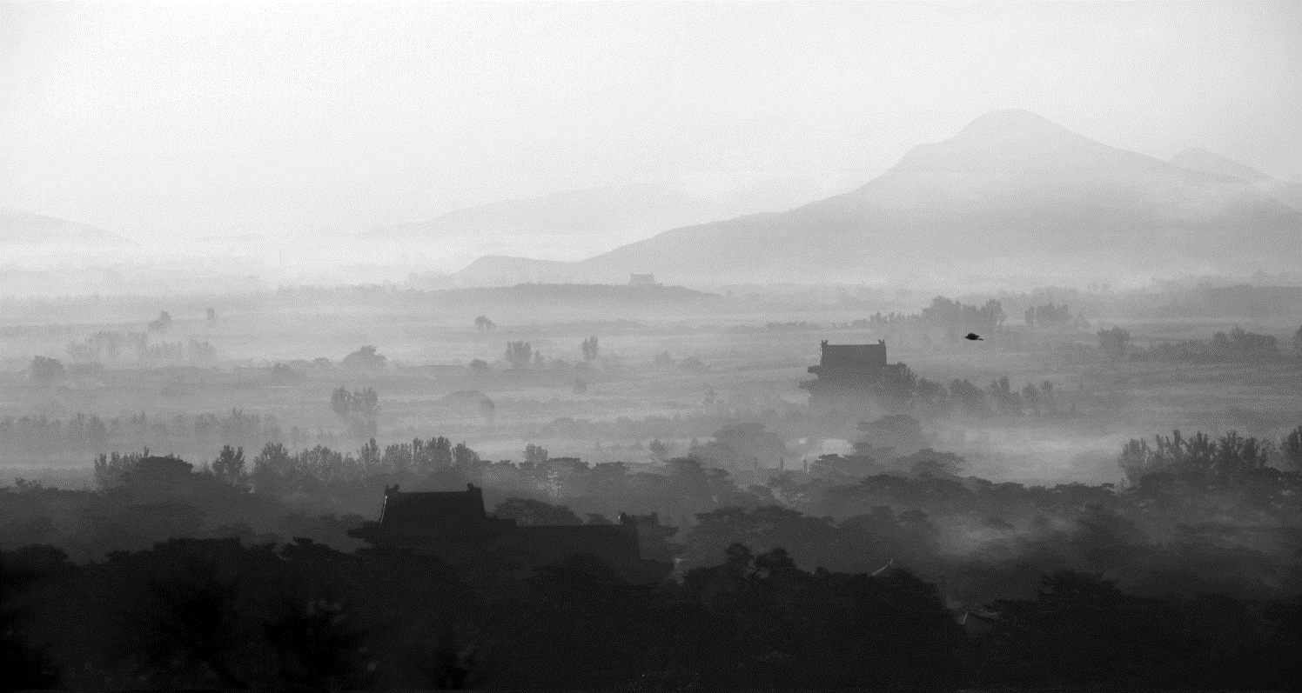
浪淘沙
大江东去，浪淘尽，千古风流人物。 故垒西边，人道是，三国周郎赤壁。 乱石穿空，惊涛拍岸，卷起千堆雪。 江山如画，一时多少豪杰。
浪
淘
大江东去，浪淘尽，千古风流人物。 故垒西边，人道是，三国周郎赤壁。 乱石穿空，惊涛拍岸，卷起千堆雪。 江山如画，一时多少豪杰。
沙
大江东去，浪淘尽，千古风流人物。 故垒西边，人道是，三国周郎赤壁。 乱石穿空，惊涛拍岸，卷起千堆雪。 江山如画，一时多少豪杰。

Slide 11
第
贰
大江东去浪淘尽
章
点击此处添加文本点击此处添加文本

Slide 12

浪淘沙
大江东去，浪淘尽，千古风流人物。 故垒西边，人道是，三国周郎赤壁。
2015
大江东去，浪淘尽，千古风流人物。 故垒西边，人道是，三国周郎赤壁。
2017
大江东去，浪淘尽，千古风流人物。 故垒西边，人道是，三国周郎赤壁。
大江东去，浪淘尽，千古风流人物。 故垒西边，人道是，三国周郎赤壁。
2014
2016

Slide 13
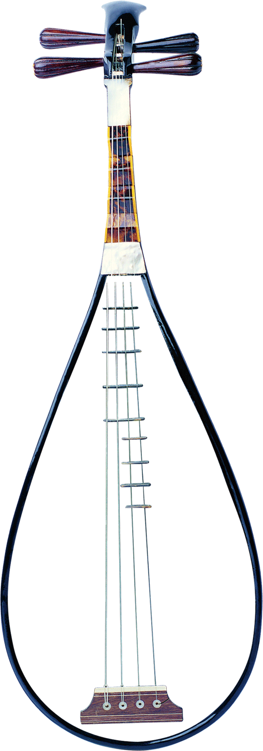

浪淘沙
大江东去，浪淘尽，千古风流人物。 故垒西边，人道是，三国周郎赤壁。
壹
大江东去，浪淘尽，千古风流人物。 故垒西边，人道是，三国周郎赤壁。
贰
大江东去，浪淘尽，千古风流人物。 故垒西边，人道是，三国周郎赤壁。
叁
大江东去，浪淘尽，千古风流人物。 故垒西边，人道是，三国周郎赤壁。
肆

Slide 14
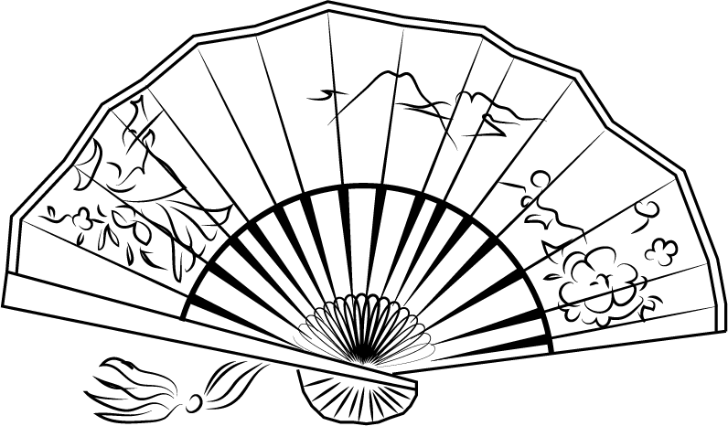
浪淘沙
大江东去，浪淘尽，千古风流人物。 故垒西边，人道是，三国周郎赤壁。
壹
大江东去，浪淘尽，千古风流人物。 故垒西边，人道是，三国周郎赤壁。
贰
大江东去，浪淘尽，千古风流人物。 故垒西边，人道是，三国周郎赤壁。
叁
大江东去，浪淘尽，千古风流人物。 故垒西边，人道是，三国周郎赤壁。
肆

Slide 15
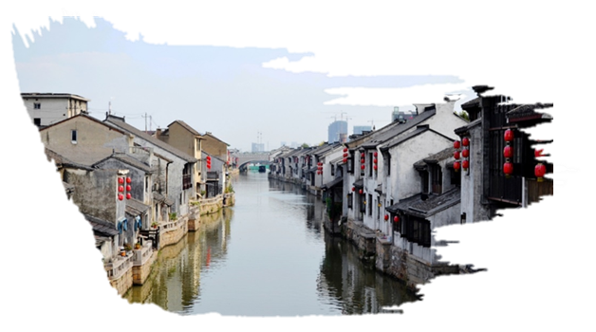
浪淘沙
大江东去，浪淘尽，千古风流人物。 故垒西边，人道是，三国周郎赤壁。
大江东去，浪淘尽，千古风流人物。 故垒西边，人道是，三国周郎赤壁。
大江东去，浪淘尽，千古风流人物。 故垒西边，人道是，三国周郎赤壁。

Slide 16
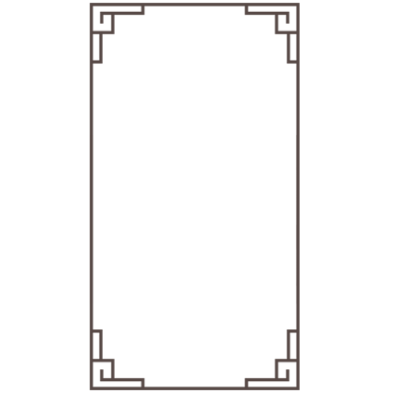
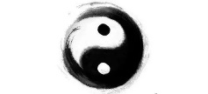
浪淘沙
大江东去，浪淘尽，千古风流人物。 故垒西边，人道是，三国周郎赤壁。 乱石穿空，惊涛拍岸，卷起千堆雪。
大江东去，浪淘尽，千古风流人物。 故垒西边，人道是，三国周郎赤壁。 乱石穿空，惊涛拍岸，卷起千堆雪。 江山如画，一时多少豪杰。
大江东去，浪淘尽，千古风流人物。 故垒西边，人道是，三国周郎赤壁。 乱石穿空，惊涛拍岸，卷起千堆雪。
大江东去，浪淘尽，千古风流人物。 故垒西边，人道是，三国周郎赤壁。 乱石穿空，惊涛拍岸，卷起千堆雪。

Slide 17
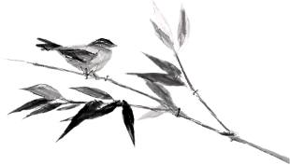
浪淘沙
大江东去
大江东去，浪淘尽，千古风流人物。 故垒西边，人道是，三国周郎赤壁。 乱石穿空，惊涛拍岸，卷起千堆雪。
大江东去，浪淘尽，千古风流人物。 故垒西边，人道是，三国周郎赤壁。 乱石穿空，惊涛拍岸，卷起千堆雪。 江山如画，一时多少豪杰。 遥想公瑾当年，小乔初嫁了，雄姿英发。
大江东去
大江东去，浪淘尽，千古风流人物。 故垒西边，人道是，三国周郎赤壁。 乱石穿空，惊涛拍岸，卷起千堆雪。

Slide 18
第
叁
大江东去浪淘尽
章
点击此处添加文本点击此处添加文本

Slide 19
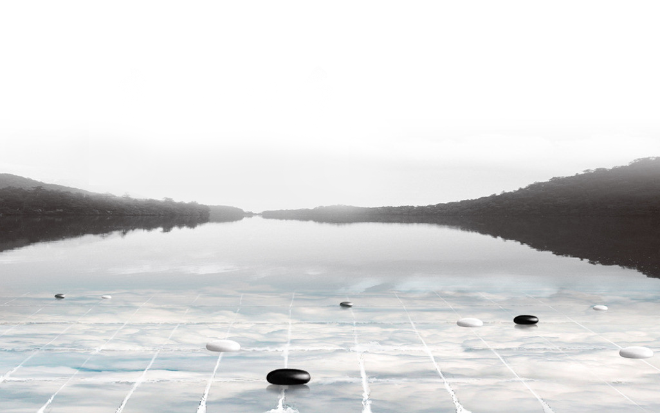
浪淘沙
大江东去，浪淘尽，千古风流人物。 故垒西边，人道是，三国周郎赤壁。 乱石穿空，惊涛拍岸，卷起千堆雪。 江山如画，一时多少豪杰。 遥想公瑾当年，小乔初嫁了，雄姿英发。 羽扇纶巾，谈笑间，樯橹灰飞烟灭。 故国神游，多情应笑我，早生华发。 人生如梦，一樽还酹江月。

Slide 20
浪淘沙
大江东去，浪淘尽，千古风流人物。 故垒西边，人道是，三国周郎赤壁。 乱石穿空，惊涛拍岸，卷起千堆雪。
大江东去，浪淘尽，千古风流人物。 故垒西边，人道是，三国周郎赤壁。 乱石穿空，惊涛拍岸，卷起千堆雪。
壹
贰
大江东去，浪淘尽，千古风流人物。 故垒西边，人道是，三国周郎赤壁。 乱石穿空，惊涛拍岸，卷起千堆雪。
大江东去，浪淘尽，千古风流人物。 故垒西边，人道是，三国周郎赤壁。 乱石穿空，惊涛拍岸，卷起千堆雪。
叁
肆

Slide 21
浪淘沙
浪淘沙
浪淘沙
大江东去，浪淘尽，千古风流人物。 故垒西边。千古风流人物。 故垒西边，人道是，三国周郎赤壁。
大江东去，浪淘尽，千古风流人物。 故垒西边。千古风流人物。 故垒西边，人道是，三国周郎赤壁。
——————————————————————————————————
浪淘沙
浪淘沙
大江东去，浪淘尽，千古风流人物。 故垒西边。千古风流人物。 故垒西边，人道是，三国周郎赤壁。
大江东去，浪淘尽，千古风流人物。 故垒西边。千古风流人物。 故垒西边，人道是，三国周郎赤壁。

Slide 22
浪淘沙
大
江
东
去
大江东去，浪淘尽，千古风流亮亮图文旗舰店https://liangliangtuwen.tmall.com
大江东去，浪淘尽，千古风流人物。 故垒西边，人道是，三国周郎赤壁。
大江东去，浪淘尽，千古风流人物。 故垒西边，人道是，三国周郎赤壁。
大江东去，浪淘尽，千古风流人物。 故垒西边，人道是，三国周郎赤壁。
大江东去，浪淘尽，千古风流人物。 故垒西边，人道是，三国周郎赤壁。 乱石穿空，惊涛拍岸，卷起千堆雪。 江山如画，一时多少豪杰。

Slide 23
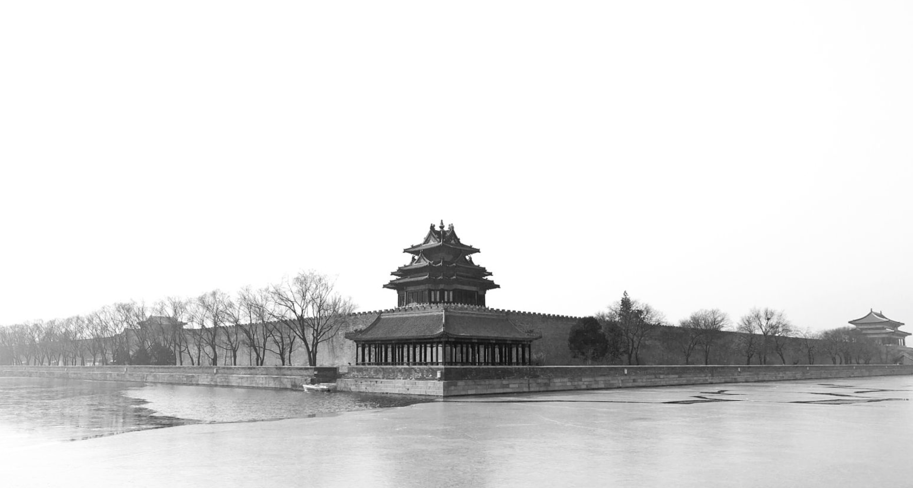
浪淘沙
大江东去，浪淘尽，千古风流人物。 故垒西边，人道是，三国周郎赤壁。 乱石穿空，惊涛拍岸，卷起千堆雪。 江山如画，一时多少豪杰。 遥想公瑾当年，小乔初嫁了，雄姿英发。 羽扇纶巾，谈笑间，樯橹灰飞烟灭。 故国神游，多情应笑我，早生华发。 人生如梦，一樽还酹江月。
大江东去

Slide 24
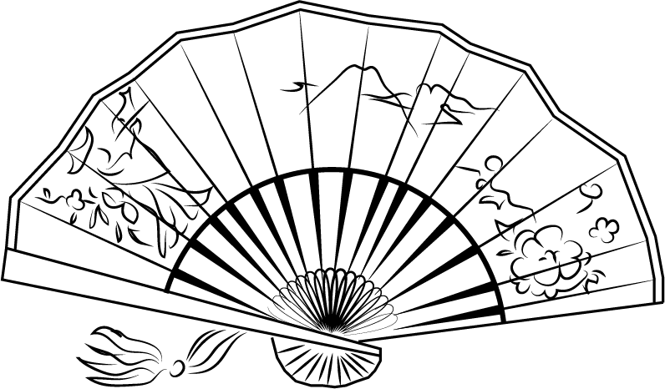
浪淘沙
大江东去，浪淘尽，千古风流人物。 故垒西边，人道是，三国周郎赤壁。
大江东去，浪淘尽，千古风流人物。 故垒西边，人道是，三国周郎赤壁。
大江东去，浪淘尽，千古风流人物。 故垒西边，人道是，三国周郎赤壁。
大江东去，浪淘尽，千古风流人物。 故垒西边，人道是，三国周郎赤壁。
大江东去
大江东去
大江东去
大江东去

Slide 25
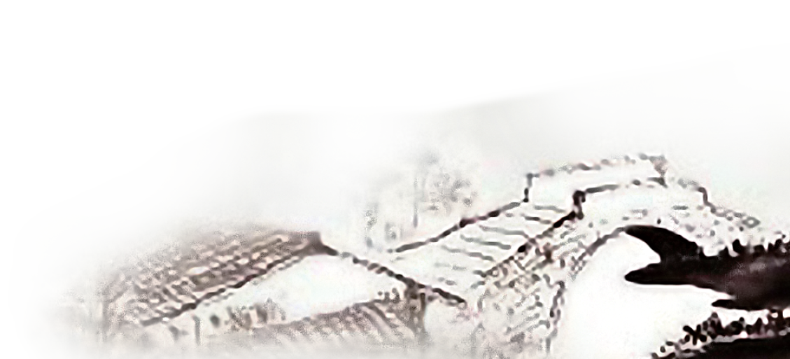
大江东去，浪淘尽，
千古风流人物。 故垒西边，
人道是，三国周郎赤壁。
大江东去，浪淘尽，
千古风流人物。 故垒西边，
人道是，三国周郎赤壁。
大江东去，浪淘尽，
千古风流人物。 故垒西边，
人道是，三国周郎赤壁。
大江东去

Slide 26
第
肆
大江东去浪淘尽
章
点击此处添加文本点击此处添加文本

Slide 27
浪淘沙
20%
40%
60%
大江东去
大江东去
大江东去
大江东去，浪淘尽，千古风流人物。 故垒西边，人道是，三国周郎赤壁。 乱石穿空，惊涛拍岸，卷起千堆雪。
大江东去，浪淘尽，千古风流人物。 故垒西边，人道是，三国周郎赤壁。 乱石穿空，惊涛拍岸，卷起千堆雪。
大江东去，浪淘尽，千古风流人物。 故垒西边，人道是，三国周郎赤壁。 乱石穿空，惊涛拍岸，卷起千堆雪。

Slide 28
浪淘沙
浪淘沙
浪淘沙
大江东去，浪淘尽，千古风流人物。 故垒西边。
大江东去，浪淘尽，千古风流人物。 故垒西边。
浪淘沙
浪淘沙
大江东去，浪淘尽，千古风流人物。 故垒西边。
大江东去，浪淘尽，千古风流人物。 故垒西边。

Slide 29
浪淘沙
大江东去，浪淘尽，千古风流人物。 故垒西边，人道是，三国周郎赤壁。 乱石穿空，惊涛拍岸，卷起千堆雪。 江山如画，一时多少豪杰。 遥想公瑾当年，小乔初嫁了，雄姿英发。 羽扇纶巾，谈笑间，樯橹灰飞烟灭。 故国神游，多情应笑我，早生华发。 人生如梦，一樽还酹江月。
浪
淘
沙

Slide 30
浪淘沙
大江东去，浪淘尽，千古风流人物。 故垒西边，人道是，三国周郎赤壁。 乱石穿空，惊涛拍岸，卷起千堆雪。 江山如画，一时多少豪杰。
大江东去，浪淘尽，千古风流人物。 故垒西边，人道是，三国周郎赤壁。 乱石穿空，惊涛拍岸，卷起千堆雪。 江山如画，一时多少豪杰。
S
w
o
T
大江东去，浪淘尽，千古风流人物。 故垒西边，人道是，三国周郎赤壁。 乱石穿空，惊涛拍岸，卷起千堆雪。 江山如画，一时多少豪杰。
大江东去，浪淘尽，千古风流人物。 故垒西边，人道是，三国周郎赤壁。 乱石穿空，惊涛拍岸，卷起千堆雪。 江山如画，一时多少豪杰。

Slide 31
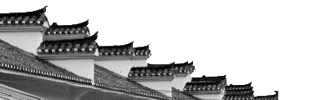
标
题
文
字
大江东去，浪淘尽，千古风流亮亮图文旗舰店https://liangliangtuwen.tmall.com乱石穿空，惊涛拍岸，卷起千堆雪。
大江东去，浪淘尽，千古风流人物。 故垒西边，人道是，三国周郎赤壁。 乱石穿空，惊涛拍岸，卷起千堆雪。
大江东去，浪淘尽，千古风流人物。 故垒西边，人道是，三国周郎赤壁。 乱石穿空，惊涛拍岸，卷起千堆雪。
大江东去，浪淘尽，千古风流人物。 故垒西边，人道是，三国周郎赤壁。 乱石穿空，惊涛拍岸，卷起千堆雪。

Slide 32
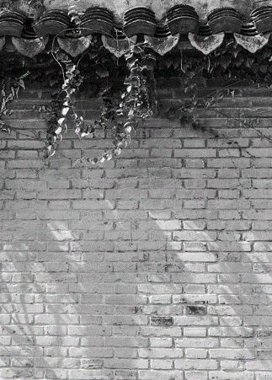
浪淘沙
大江东去
大江东去，浪淘尽，千古风流人物。 故垒西边，人道是，三国周郎赤壁。 乱石穿空，惊涛拍岸，卷起千堆雪。
大江东去，浪淘尽，千古风流人物。 故垒西边，人道是，三国周郎赤壁。 乱石穿空，惊涛拍岸，卷起千堆雪。
大江东去

Slide 33
感
聆
听
谢
Notes:
亮亮图文旗舰店https://liangliangtuwen.tmall.com

